Slide 1

MÔN TOÁN
LỚP 3
Tiết 89
Ôn tập chung (Tiết 2)

Slide 2

HOẠT ĐỘNG KHỞI ĐỘNG
LUYỆN TẬP

Slide 3

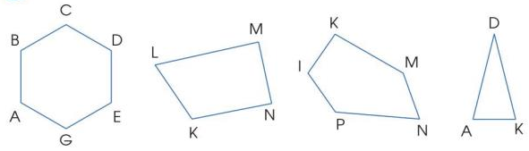
4
a) Tìm và đọc tên hình tam giác, hình tứ giác dưới đây.
b) Dùng ê ke để kiểm tra xem hình nào ở câu a có góc vuông.
Trả lời :
a) Tứ giác KLMN, tam giác ADK.

Slide 4
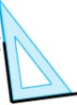
4
a) Tìm và đọc tên hình tam giác, hình tứ giác dưới đây.
b) Dùng ê ke để kiểm tra xem hình nào ở câu a có góc vuông.
a) Tứ giác KLMN, tam giác ADK.
b) Các hình ở câu a có góc vuông là: Tứ giác KLMN

Slide 5
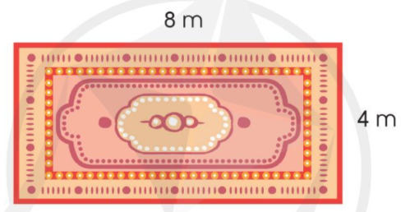
5
Một tấm thảm trải sàn có kích thước như hình vẽ dưới đây. Tính chu vi tấm thảm.
Bài giải:
Chu vi của tấm thảm là:
(8 + 4) x 2 = 24 (m)
Đáp số: 24 m

Slide 6
HOẠT ĐỘNG KHỞI ĐỘNG
VẬN DỤNG

Slide 7
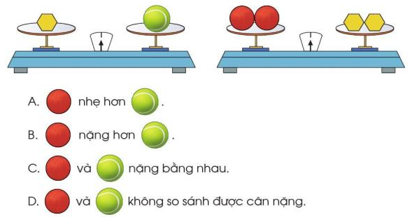
6
Quan sát hình vẽ, chọn chữ đặt trước đáp án đúng:
Bài giải:
Quan sát hình vẽ, em thấy:
Quả bóng xanh và hình lục giác nặng bằng nhau.
Quả bóng đỏ và hình lục giác nặng bằng nhau.
Trả lời: Quả bóng đỏ và quả bóng xanh nặng bằng nhau.

